Slide 1
IOP平台功能和亮点介绍

Slide 2
IOP的综合内容平台—IOPscience
加快研究速度：强化的搜索过滤系统帮助您更快地找到相关资料
与时俱进：在新内容发表后，收取RSS即时信息和电邮提醒
互动与分享：可做社交书签以分享文章
个性化：为信息提醒设置个人化方式，保存感兴趣的文章，并可阅读专业领域新发表的论文／文章
https://iopscience.org
https://iopscience.org

Slide 3
主页和搜索
快速搜索
输入关键词进行检索、默认为在title, abstract中检索
浏览期刊、电子书和出版帮助指南
客服部门联络方式
图书馆员专用页面

Slide 4
论文查找页面
这里您可以选择通过浏览期卷期查找论文
如果您希望对出版时间、期刊、作者和出版类型加以限制，可以勾选这里的复选框
可以通过相关性和时效性对搜索结果进行排序

Slide 5
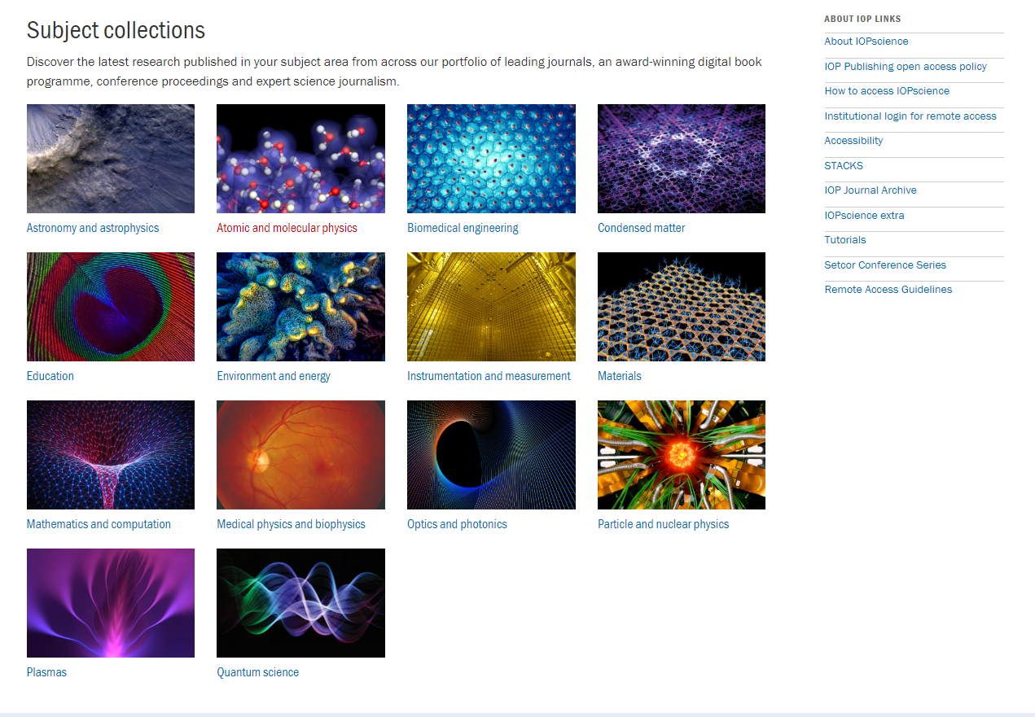
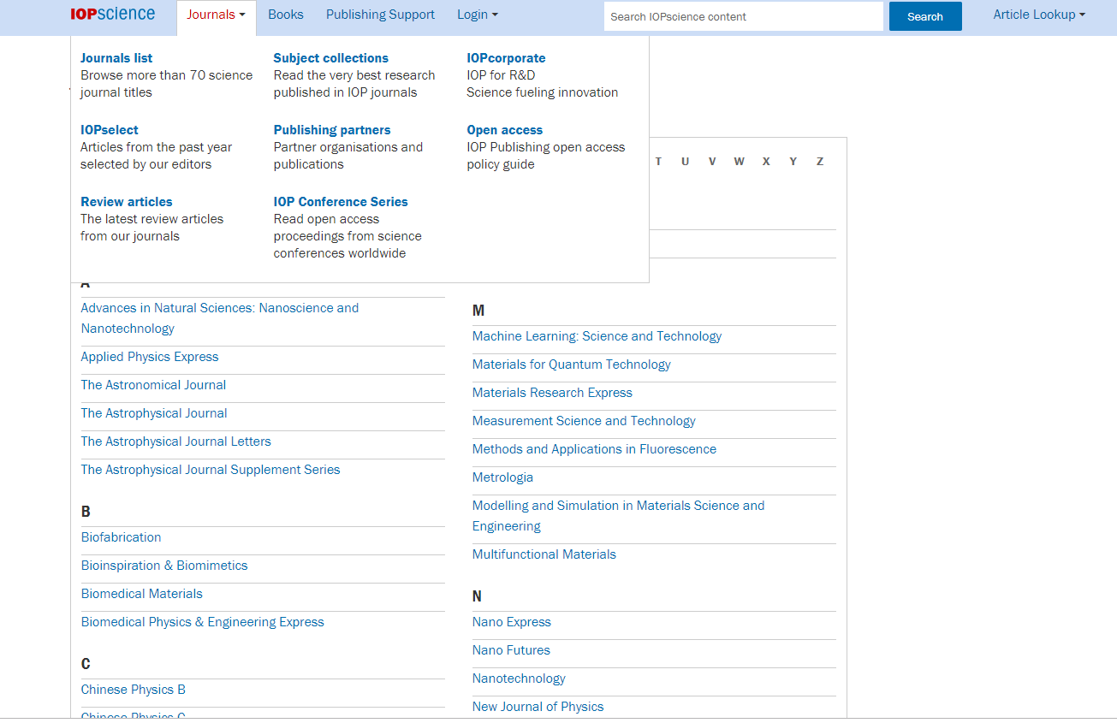
学科选集
学科选集的内容包含研究新闻、热点评论、学科综述、精选论文、作者资源、近期会议资讯、以及相关的期刊、电子书和包括视频摘要以及作者采访在内的多媒体内容等，帮助读者更加全面地了解学科的发展
学科选集
将鼠标移动到页面上方的期刊部分，点击旁边的三角形，选择Subject Collection就可以进入到我们的学科选集页面。

Slide 6
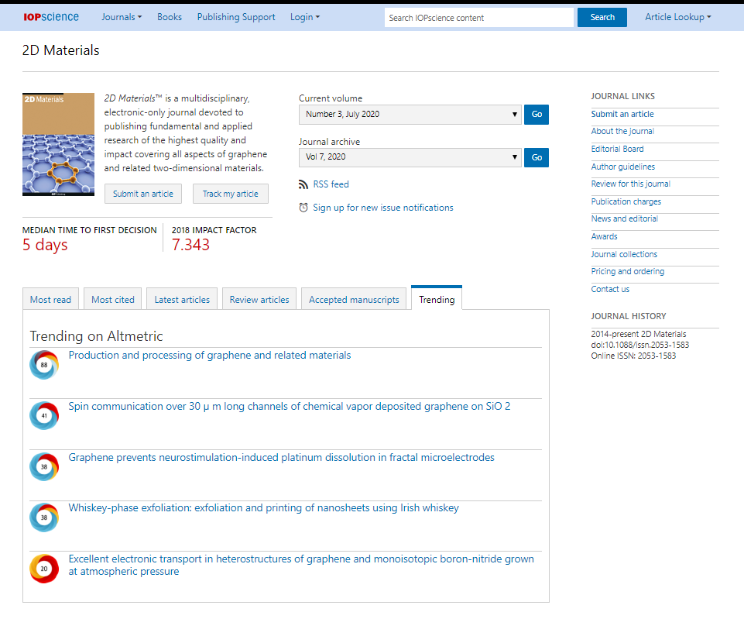
Journal Page
查看期刊信息，内容包括投稿按钮、期刊范围、编委信息、作者指南、申请成为审稿人、出版费用、奖项、特刊、价格等
查看期刊的审稿时间中位数和影响因子
查看最热论文、最多引用、最新论文、综述论文、已经刚刚被接受的accepted manuscripts, 此外您还可以查看期刊论文在社交媒体上的影响和趋势。

Slide 7
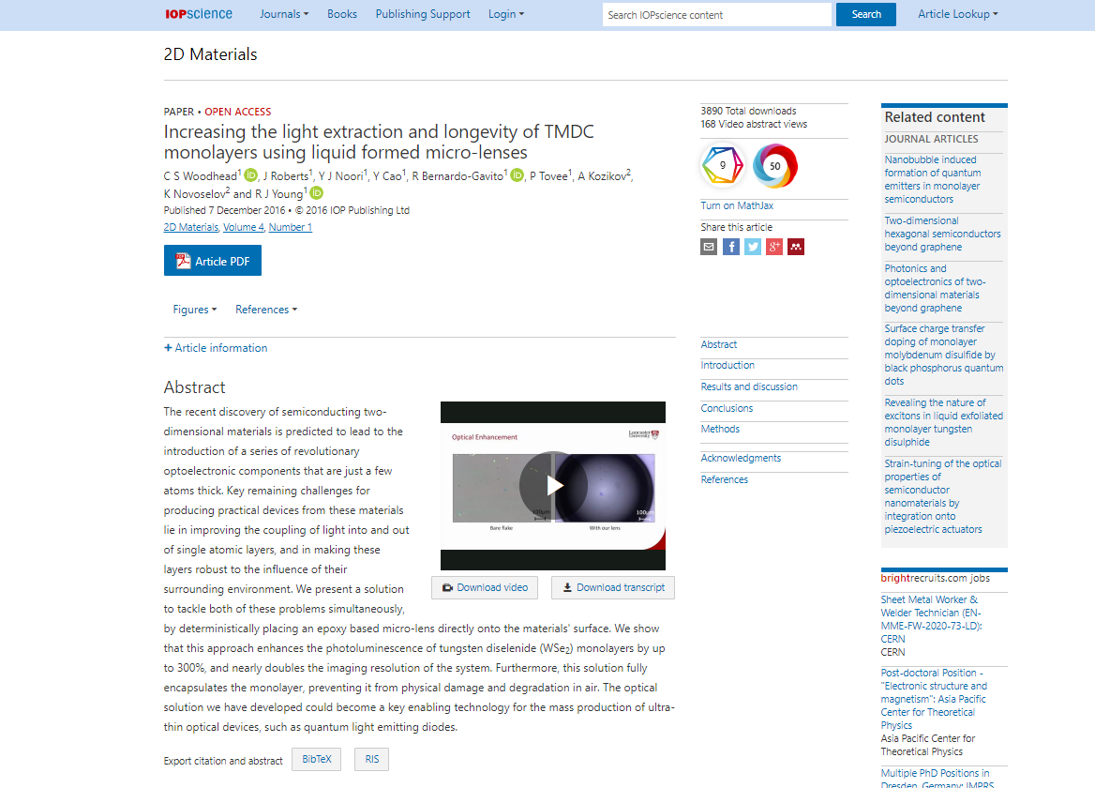
Article Page
Article level metrics
目前正在被越来越多的读者和期刊使用，来衡量一篇文章的广泛影响力。包括论文的下载量，引用量，转发量以及评论情况等。
Mathjax
开启 MathJax 功能后，公式将不再是一张图片，可以被轻松导入到Word和LaTeX中。
获得许可
点此获得使用此Article的许可
PDF 下载按钮
相关论文
侧边栏中列出了与此论文相关的其它论文
补充材料
这些栏目可以使您更加深入的了解这篇论文。包括论文的相关视频、图像和其它额外文档。
相关工作
此处列出了相关的工作岗位

Slide 8
电子书首页
点击首页的Books按钮进入电子书页面
您也可以利用关键词搜索，找到电子书的内容。
图书可以按照选集和年份排序
这里您可以查看电子书的更多信息，包括选集介绍，系列介绍，作者资源，图书馆资源，在线直播，以及其它信息

Slide 9
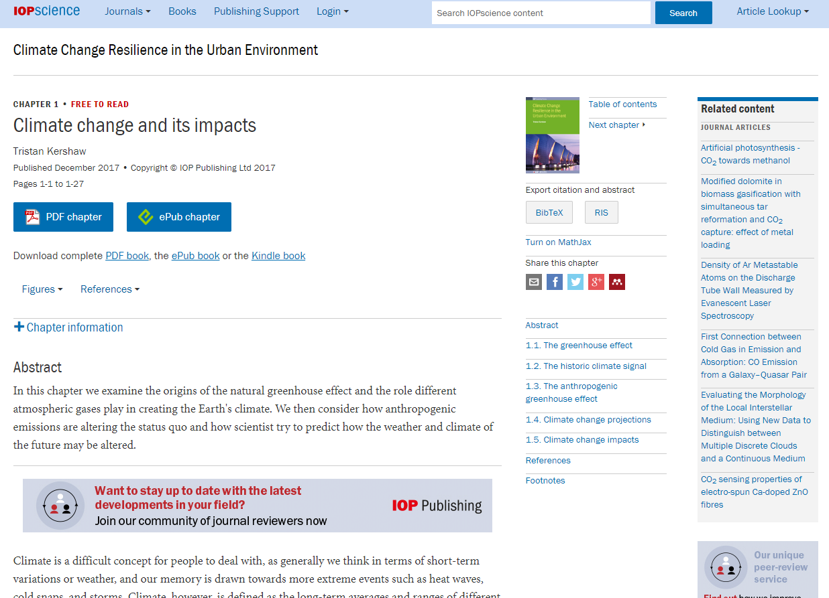
章节页面
您可下载章节或按整本书下载
这里您可以找到与本书相关的期刊内容
这里您可以快速查看书中的图表和参考文献

Slide 10
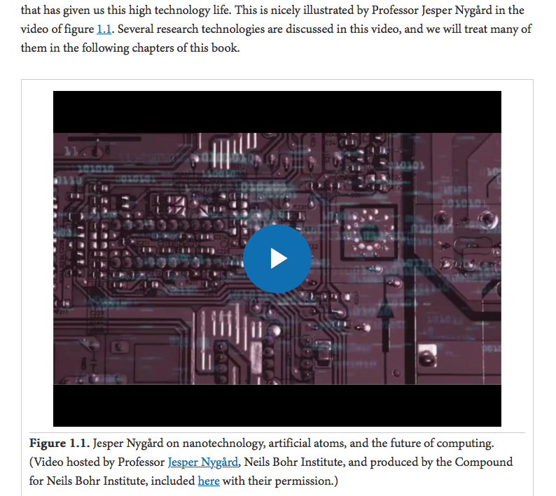
平台功能亮点
内置视频
Notes:
在IOP期刊和电子书中我们加入了许多多媒体的内容，视频音频成为了图书和论文的一部分，这些视频有些是实验结果，普通的gif没法表达，因此选择了视频的方式，有些就像这种是整个领域的介绍，使读者可以得到更多扩展的知识和内容。

Slide 11
Notes:
2019年出版在IOP期刊论文中的黑洞介绍

Slide 12
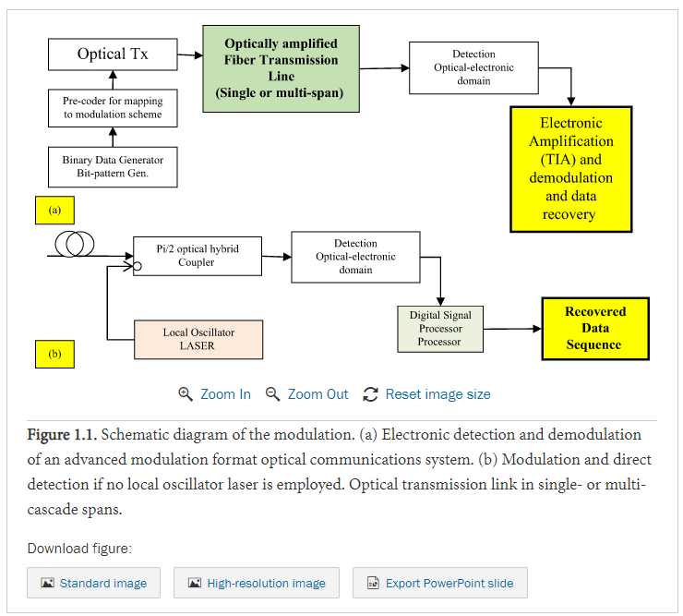
平台功能亮点
图片下载和导出
下载标准图片
下载高清图片
可以直接将图片导入到PPT中
Notes:
IOP期刊和图书中的所有图片均可根据您的要求进行下载，我们特别研制了一键导入PPT中的功能，方便您将图片放入您的讲义中。

Slide 13
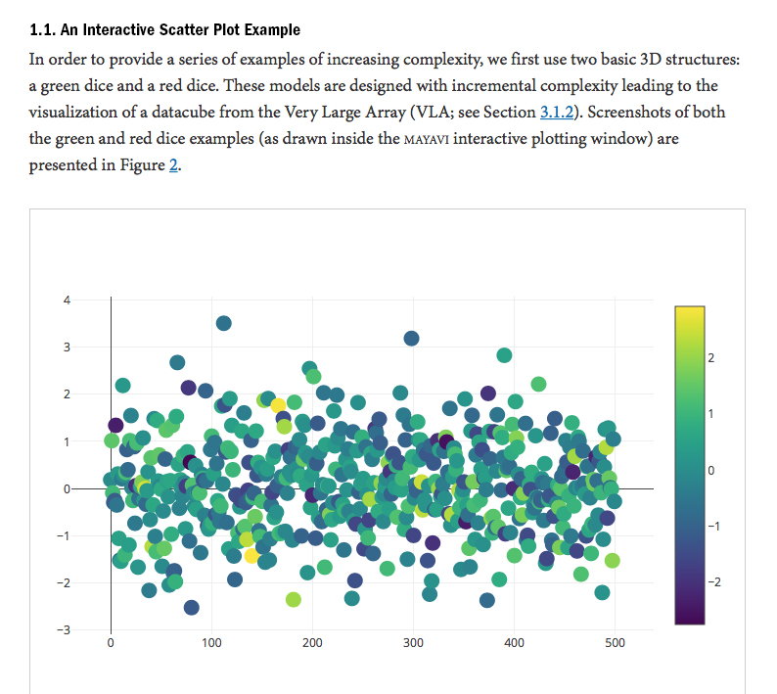
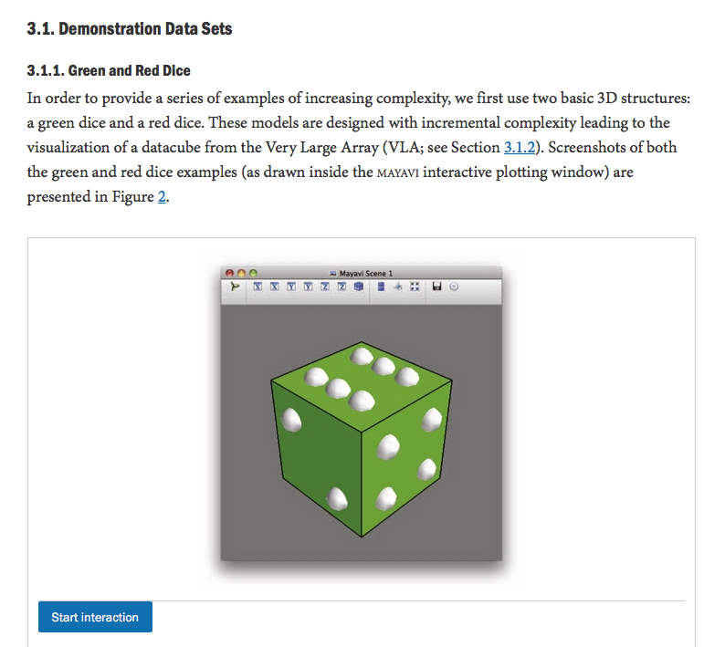
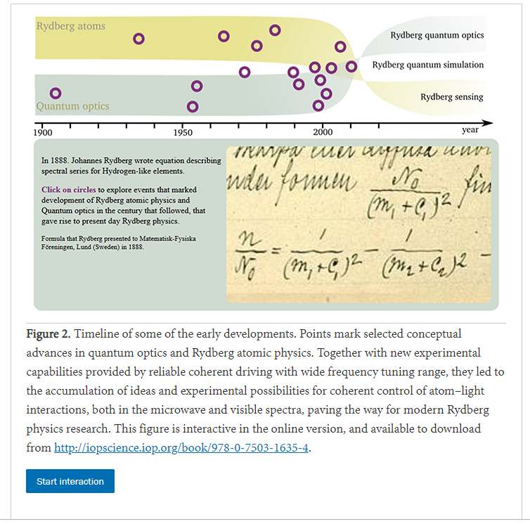
平台功能亮点
交互式图表
点击图片下方“开始交互”按钮，即可对图片进行个性化操作
Notes:
IOP期刊和图书还提供了交互式图表功能，交互式图表的意思就是图表不再静态的图片格式，读者可以与图表进行交互，得到个性化的结果。这种图表在IOP产品中应用范围十分广泛，有些是类似于时间轴的样子，读者点击某个时间点，下方出现解释性的文字，有些是一个3D建模，读者可以放大、旋转查看模型的细节，有些是可以自己填入参数，然后生成个性化结果的图表，为读者带来升级的阅读体验。

Slide 14
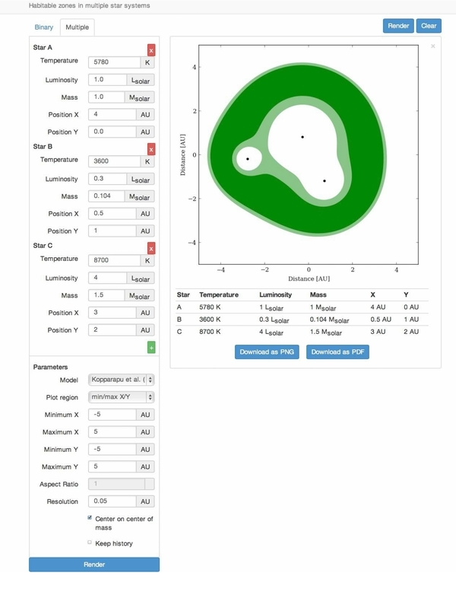
Notes:
IOP期刊《天体物理学报》中的交互式图标实例，读者可以填入参数

Slide 15
Notes:
得到个性化的结果

Slide 16
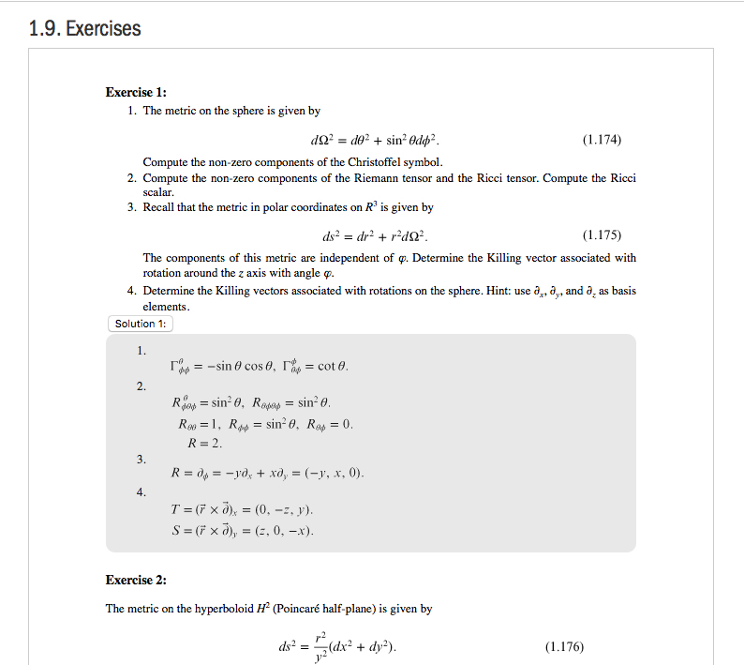
平台功能亮点
交互问答 - 习题
点击图片中的“Solution”按钮查看答案
Notes:
IOP电子书中还含有大量的教科书，为此我们特别研发了这种交互式的问答功能，您第一次打开页面的时候下方灰色的部分都是不显示的，点击solution按钮之后，习题的答案就会显示在灰色部分。该功被大量应用于教科书的习题与答案的呈现

Slide 17
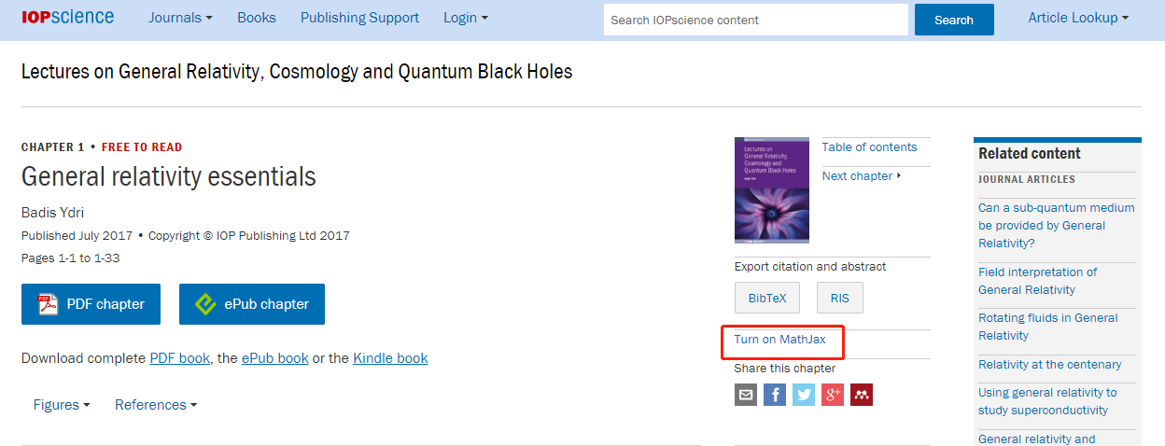
平台功能亮点
导出公式
点击“Turn on MathJax”开启MathJax功能
鼠标右键点击公式，选择“Show Math As”
Notes:
在IOP期刊论文和电子图书中，我们应用了MathML编码的数学公式，通过这种功能，IOP确保了公式和方程不再是图片的格式而是一系列的数学编码，在各种阅读器上都能完美的呈现，不会乱码或模糊，并且可以轻松导入到您的word和latex中方便使用。请点击“Turn on MathJax”开启MathJax功能，鼠标右键点击公式，选择“Show Math As”，

Slide 18
平台功能亮点
<math xmlns="http://www.w3.org/1998/Math/MathML"> <mrow class="MJX-TeXAtom-ORD"> <mover> <mi>a</mi> <mo stretchy="false">&#x2192;<!-- → --></mo> </mover> </mrow> <mo>=</mo> <mo>&#x2212;<!-- − --></mo> <mrow class="MJX-TeXAtom-ORD"> <mover> <mi>r</mi> <mo stretchy="false">&#x005E;<!-- ^ --></mo> </mover> </mrow> <mrow class="MJX-TeXAtom-ORD"> <mi>G</mi> <mi>M</mi> </mrow> <mrow class="MJX-TeXAtom-ORD"> <mo>/</mo> </mrow> <msup> <mrow class="MJX-TeXAtom-ORD"> <mi>r</mi> </mrow> <mrow class="MJX-TeXAtom-ORD"> <mn>2</mn> </mrow> </msup> <mo>=</mo> <mo>&#x2212;<!-- − --></mo> <mrow class="MJX-TeXAtom-ORD"> <mover> <mrow class="MJX-TeXAtom-ORD"> <mrow class="MJX-TeXAtom-ORD"> <mi mathvariant="normal">&#x2207;<!-- ∇ --></mi> </mrow> </mrow> <mo stretchy="false">&#x2192;<!-- → --></mo> </mover> </mrow> <mrow class="MJX-TeXAtom-ORD"> <mrow class="MJX-TeXAtom-ORD"> <mi mathvariant="normal">&#x03A6;<!-- Φ --></mi> </mrow> </mrow> </math>
复制弹窗中的全部代码，以粘贴文字的形式粘贴到您的Word或LaTex文档中
Notes:
复制弹窗中的全部代码，以粘贴文本的形式粘贴到您的Word或LaTex文档中，您就可以在本地获得公式了

Slide 19
平台功能亮点
作者直播 Online webinar
Notes:
这些功能以外IOP还为读者提供了与作者交流的机会，我们会不定期举行作者见面视频在线直播，作者可以介绍自己的论文和图书，并与读者进行交流，这项功能只需轻松的注册即可参与。

Slide 20
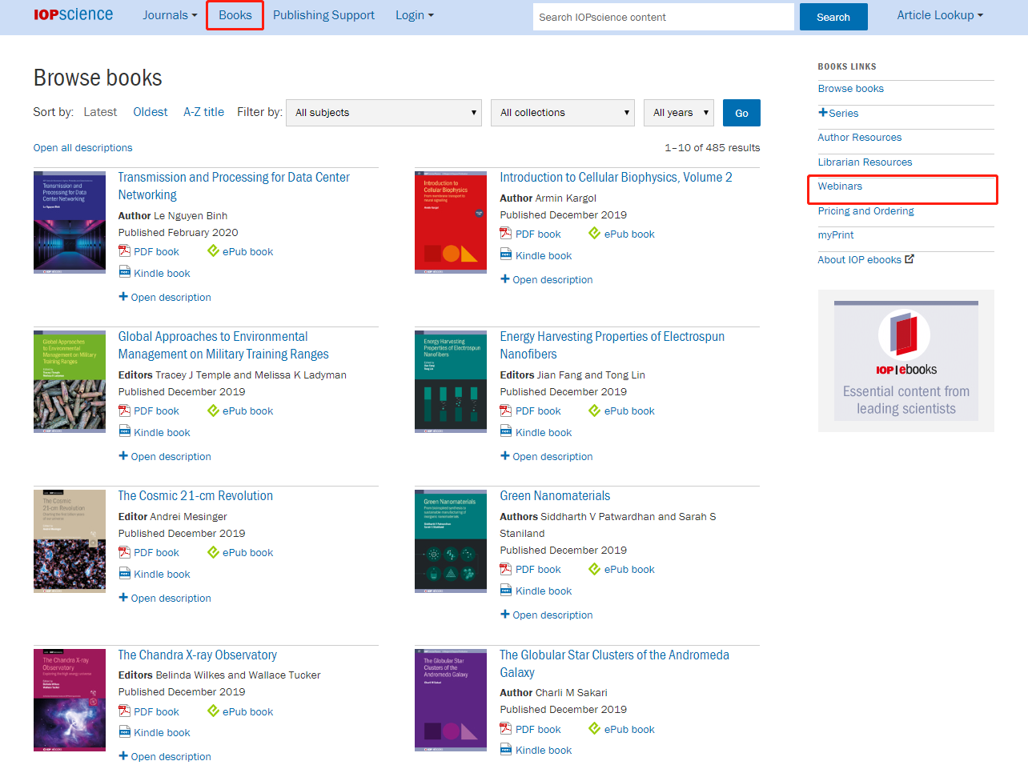
作者直播 Online webinar
Online webinar
点击电子书主页的Webinars按钮即可查看
Notes:
您可以在电子书首页点击webinars按钮就可以查看全部的weibinar信息

Slide 21
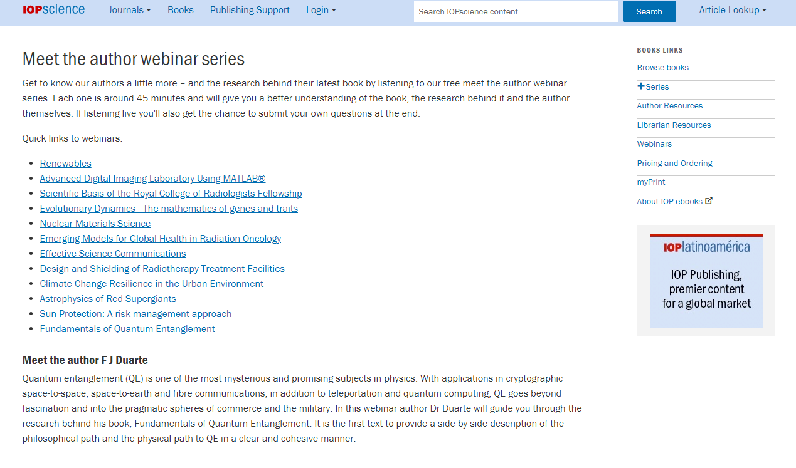
作者直播 Online webinar
Online webinar
Notes:
新的视频直播您只需注册即可参与，已经举办过的直播会以录像的形式放在我们的网站上方便您随时查看。

Slide 22
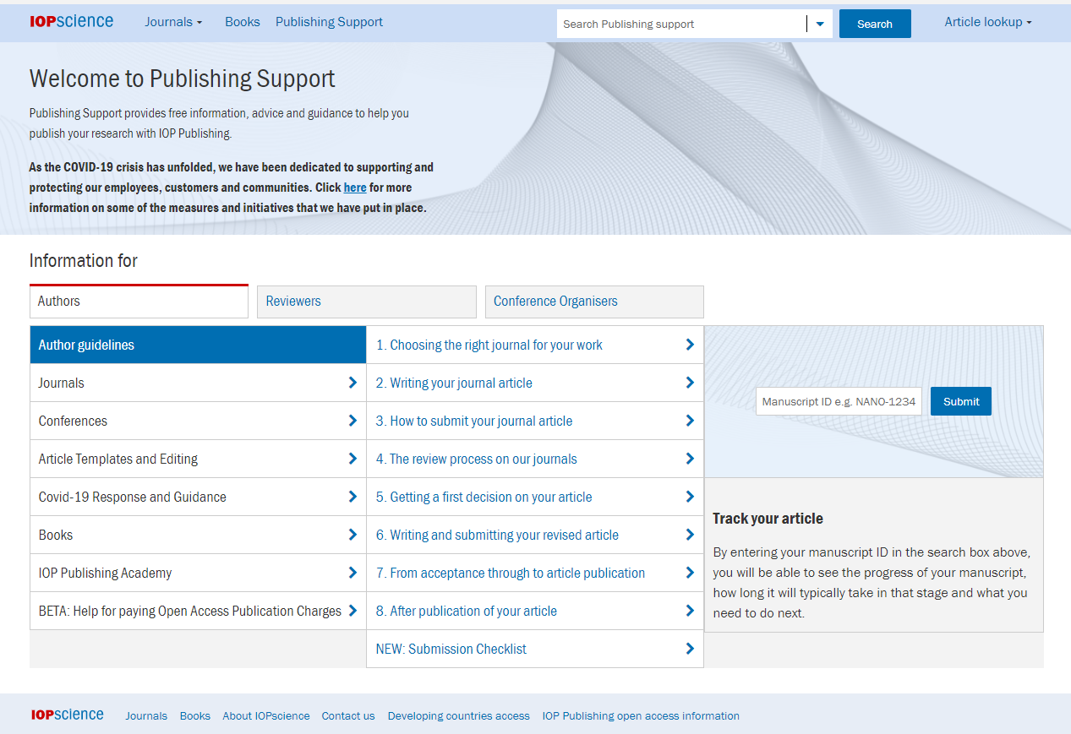
出版支持
点击首页的Publishing Support 按钮进入出版支持
您也可以利用关键词搜索，找到相关的介绍
这里无论您是作者、审稿人还是会议主办方，我们为您提供了丰富的信息，为您的出版流程保驾护航。
这里您可以追踪论文的审稿状态
这里您可以查看一些常用链接，以及包括作者指南、审稿流程指南和版权信息在内的多种指南

Slide 23
更多关于IOPscience的信息
视频指南
http://iopscience.iop.org/page/tutorials
联络我们
China@ioppublishing.org
Notes:
您可以访问我们的网站查看IOPscience平台的使用指南视频，或者联络北京办公室

Slide 26
英国物理学会北京办公室
IOP内容平台
http:iopscience.iop.org
IOP中国网站
http://china.iop.org
IOP官方微博
请搜索“IOP中国”
IOP官方微信
请关注公众号：IOP 出版社
IOP编辑联系方式
china@ioppublishing.org

